Slide 1
Aprendizaje por Refuerzo -
Aproximaciones

Slide 2
Clase 5
La “Maldición de la Dimensionalidad”
MDPs de larga escala
Arquitecturas de aproximación
Aplicación: Precificación de opciones
Teoría de opciones
Formulación MDP y modelaje de precios de activos
Simulación Monte Carlo

Slide 3
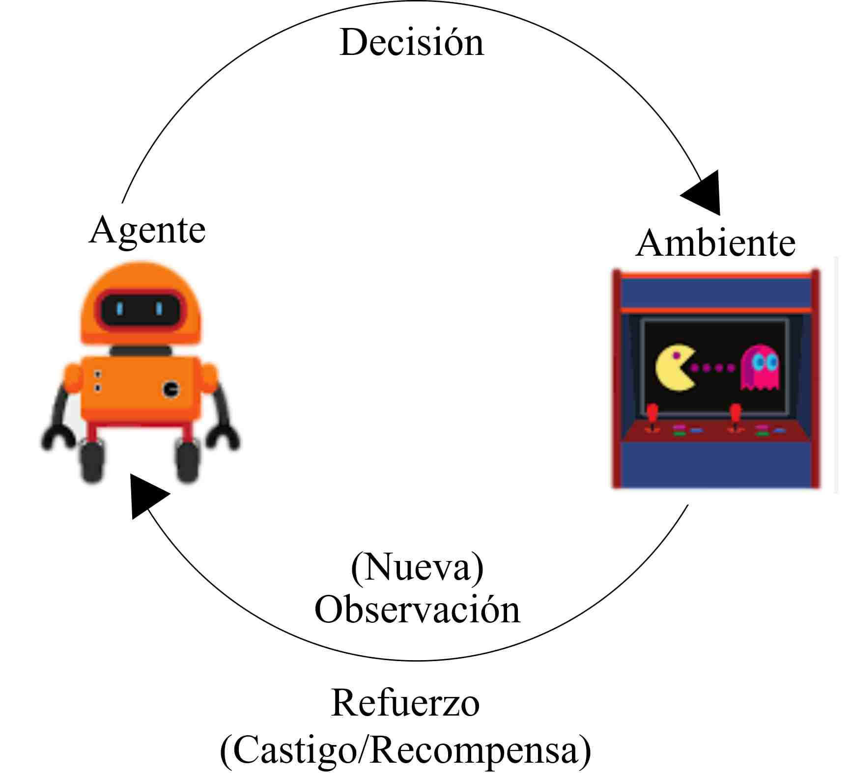
Revisión - MDPs y Aprendizaje por Refuerzo

Slide 4
Revisión - MDPs y Aprendizaje por Refuerzo
Función valor
/
Función política
Matriz de transición

Slide 5
Revisión - MDPs y Aprendizaje por Refuerzo
Función valor definida por la ecuación de Bellman

Slide 6
Revisión - MDPs y Aprendizaje por Refuerzo
Función valor definida por la ecuación de Bellman
Resolvemos la ecuación de Bellman exactamente o con aprendizaje:
Soluciones Exactas | Aprendizaje
Iteración de valor Iteración de política | Simulación Monte Carlo (política fija) TD-Learning (política fija o variable) Q-Learning

Slide 7
Revisión - MDPs y Aprendizaje por Refuerzo
Función valor definida por la ecuación de Bellman
Resolvemos la ecuación de Bellman exactamente o con aprendizaje:
Calculamos la política óptima a partir de o .
Soluciones Exactas | Aprendizaje
Iteración de valor Iteración de política | Simulación Monte Carlo (política fija) TD-Learning (política fija o variable) Q-Learning

Slide 8
La “Maldición de La Dimensionalidad”
Debemos almacenar o .
Tabla con un valor por estado o par estado/acción.
Cuánto espacio necesario?

Slide 9
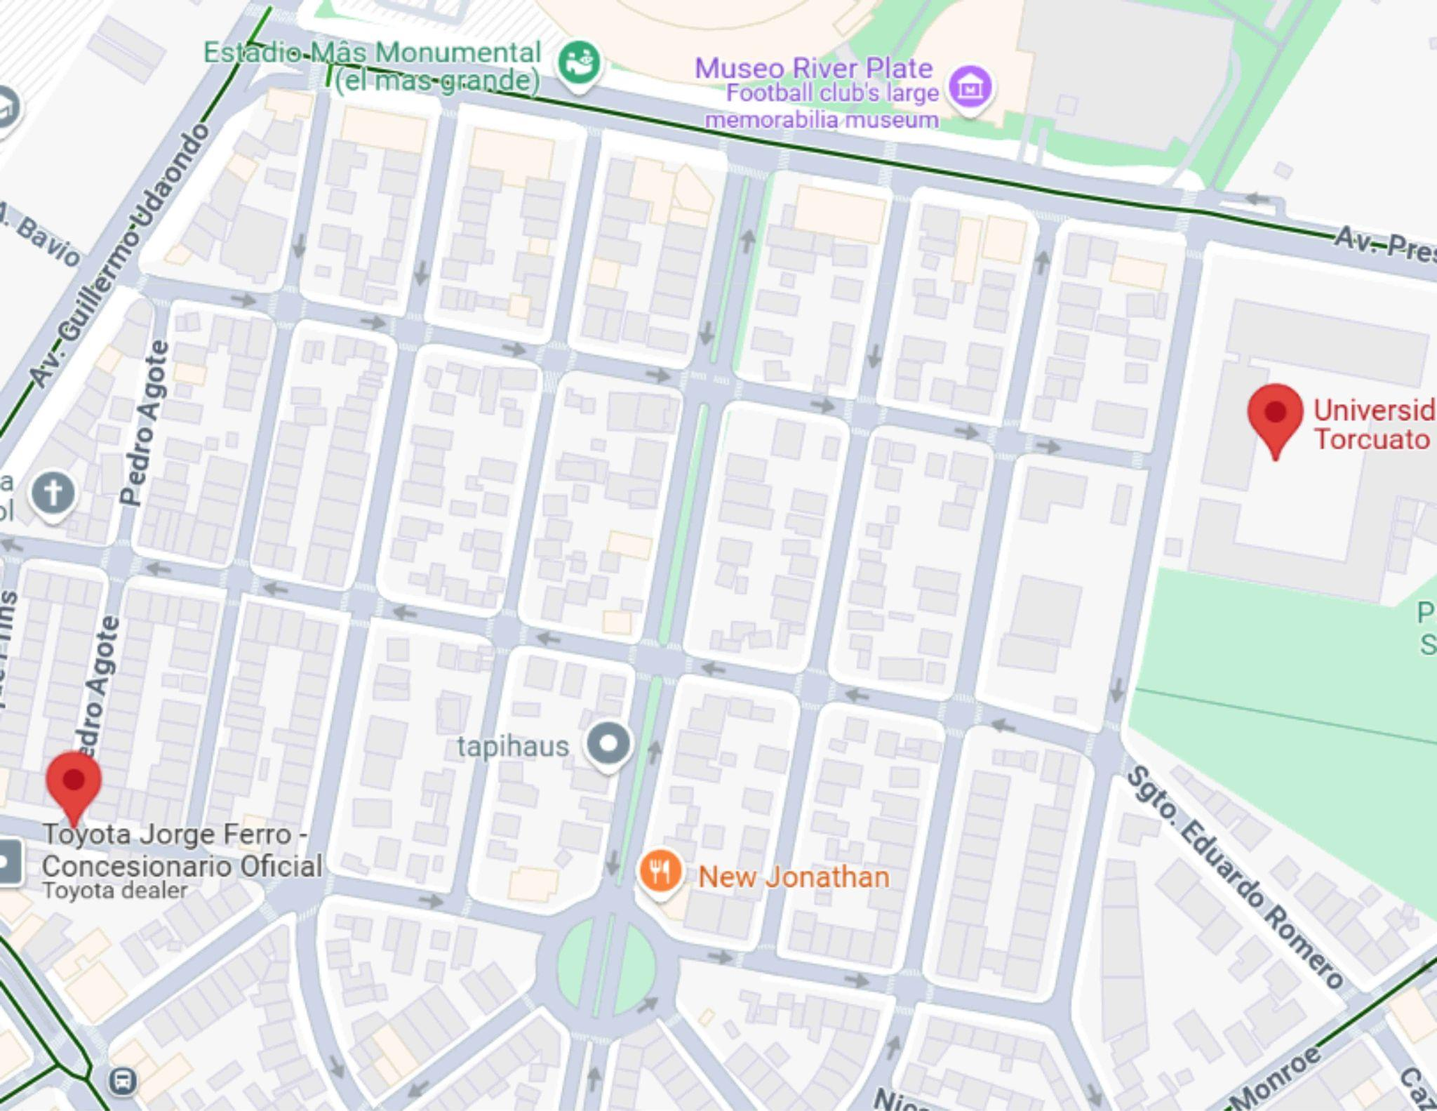
La “Maldición de La Dimensionalidad”
Debemos almacenar o .
Tabla con un valor por estado o par estado/acción.
Cuánto espacio necesario?
Ejemplo: Ruta casa a trabajo
N calles, M columnas

Slide 10
La “Maldición de La Dimensionalidad”
Debemos almacenar o .
Tabla con un valor por estado o par estado/acción.
Cuánto espacio necesario?
Ejemplo: Ruta casa a trabajo
N calles, M columnas
Número de estados = N x M
Número de estados/acciones
= N x M x 4

Slide 11
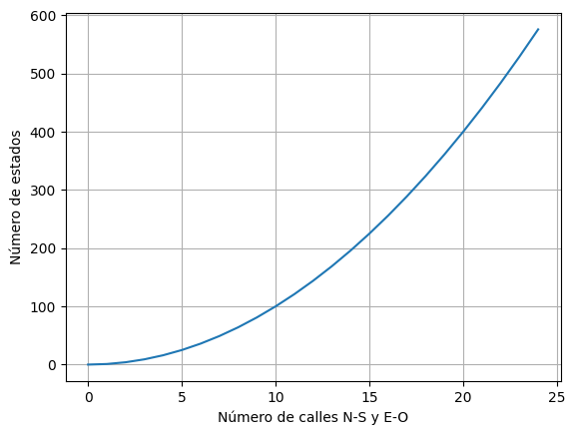
La “Maldición de La Dimensionalidad”

Slide 12
La “Maldición de La Dimensionalidad”
Número de estados = N x M
Crecimiento cuadrático en el número de estados con las dimensiones del grid

Slide 13
La “Maldición de La Dimensionalidad”
Número de estados = N x M
Crecimiento cuadrático en el número de estados con las dimensiones del grid
No tan dramático, porque son pocas dimensiones (2 para el estado, 1 para las acciones)
Variable de estado = (i,j)
Variable de acción en {N, S, E, O}

Slide 14
La “Maldición de La Dimensionalidad”
Número de estados = N x M
Crecimiento cuadrático en el número de estados con las dimensiones del grid
No tan dramático, porque son pocas dimensiones (2 para el estado, 1 para las acciones)
Variable de estado = (i,j)
Variable de acción en {N, S, E, O}
Nuevo problema: a cada día, una de las calles en el grid puede estar cortada
Cómo modelar ese problema?
Cuántos estados?

Slide 15
La “Maldición de La Dimensionalidad”
Nuevo problema: a cada día, una de las calles en el grid puede estar cortada
Cómo modelar ese problema?
Cuántos estados?
Cada calle c tiene una variable de estado con valores {?, libre, cortada}
Estados posibles:
Si aún no hemos encontrado una calle cortada:
(c₁,c₂,...c_{n}), c_{i} Є {?, libre}
2^{n} posibilidades
Si hemos encontrado una calle cortada:
(c₁,c₂,...c_{n}) = (libre, libre,...,libre, cortada, libre,..., libre) porque suponemos que hay solo una calle cortada
n posibilidades

Slide 16
La “Maldición de La Dimensionalidad”
Nuevo problema: a cada día, una de las calles en el grid puede estar cortada
Cómo modelar ese problema?
Cuántos estados?
Cada calle c tiene una variable de estado con valores {?, libre, cortada}
Estados posibles:
Si aún no hemos encontrado una calle cortada:
(c₁,c₂,...c_{n}), c_{i} Є {?, libre}
2^{n} posibilidades
Si hemos encontrado una calle cortada:
(c₁,c₂,...c_{n}) = (libre, libre,...,libre, cortada, libre,..., libre) porque suponemos que hay solo una calle cortada
n posibilidades
Número de estados crece exponencialmente con el número de variables de estado - > no podemos almacenar la función valor

Slide 17

Ejemplo: Go

Slide 18
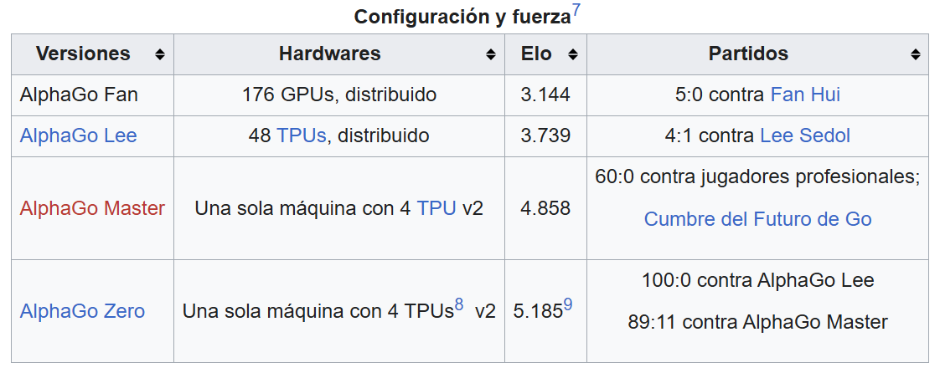
Ejemplo: Go

Slide 19
Ejemplo: Go
Cuántos estados?
Tablero de 19x19
19 x 19 = 361 posiciones/variables de estado
cada posición puede tener 3 valores: blanco, negro, vacío
3³⁶¹ estados

Slide 20
Ejemplo: Go
Cuántos estados?
Tablero de 19x19
19 x 19 = 361 posiciones/variables de estado
cada posición puede tener 3 valores: blanco, negro, vacío
3³⁶¹ estados
pero no todas las configuraciones son válidas
aproximadamente 2.081681994 * 10¹⁷⁰ posiciones (2006)

Slide 21
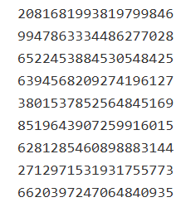
Ejemplo: Go
Cuántos estados?
Tablero de 19x19
19 x 19 = 361 posiciones/variables de estado
cada posición puede tener 3 valores: blanco, negro, vacío
3³⁶¹ estados
pero no todas las configuraciones son válidas
aproximadamente 2.081681994 * 10¹⁷⁰ posiciones (2006)
en 2015, con avances en la potencia de computadores y nueve meses de procesamiento, John Tromp calculó el número de estados:

Slide 22
La “Maldición de La Dimensionalidad”
En la práctica, número de estados es frecuentemente prohibitivo. No podemos calcular y almacenar la función valor.
Solución: generalización
Aproximamos la función valor y/o la función política con una forma paramétrica:

Slide 23

Arquitecturas de Aproximación Lineales
Arquitectura lineal en
llamadas funciones básicas
Funciones lineales en x:
Polinomios, sinusoides, etc.

Slide 24

Arquitecturas de Aproximación Lineales
Arquitectura lineal en
llamadas funciones básicas
Agregamiento de estados:

Slide 25
Arquitecturas de Aproximación Lineales
Agregamiento de Estados
Agregamiento de estados:

Slide 26
Arquitecturas de Aproximación Lineales
Agregamiento de Estados
Agregamiento de estados:

Slide 27
Arquitecturas de Aproximación Lineales
Agregamiento de Estados
Agregamiento de estados:
Buenas propiedades de convergencia
Posibilidad de particionar espacio de
estados progresivamente

Slide 28
Arquitecturas de Aproximación No Lineales
es no lineal en

Slide 29
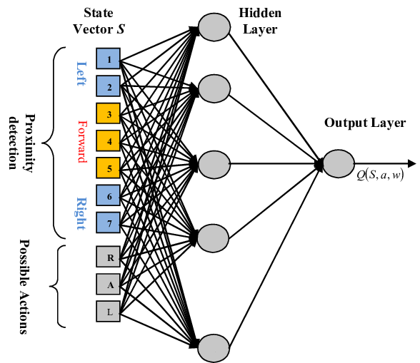
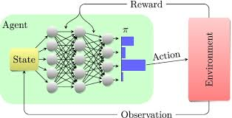
Arquitecturas de Aproximación No Lineales
es no lineal en
redes neuronales

Slide 30

Aprendizaje por Refuerzo con Aproximaciones
Recordemos que queremos resolver la ecuación de Bellman:
Con aproximación , algoritmos resuelven

Slide 31
Aprendizaje por Refuerzo con Aproximaciones
Cómo resolver?
Algoritmos basados en simulaciones o aprendizaje
gradiente estocástico
exploración vs explotación
Convergencia no siempre asegurada, muchas técnicas y experimentos necesarios
Con redes neuronales: DQN (Deep Q Networks)

Slide 32
Aplicación: Valuación de Opciones Americanas
Opciones son instrumentos derivados que otorgan el derecho -y no la obligación- a comprar o vender activos a un precio determinado en el contrato -denominado precio de ejercicio o strike- hasta una fecha establecida, es decir el vencimiento del contrato.
Derecho a comprar el activo = opción call
Derecho a vender el activo = opción put

Slide 33
Aplicación: Valuación de Opciones Americanas
Opciones son instrumentos derivados que otorgan el derecho -y no la obligación- a comprar o vender activos a un precio determinado en el contrato -denominado precio de ejercicio o strike- hasta una fecha establecida, es decir el vencimiento del contrato.
Derecho a comprar el activo = opción call
Derecho a vender el activo = opción put
Ejercicio del derecho solo en la fecha de vencimiento = opción europea
Ejercicio del derecho hasta la fecha de vencimiento = opción americana

Slide 34
Aplicación: Valuación de Opciones Americanas
Consideramos una opción put americana, con fecha de vencimiento T y precio de ejercicio K.
Cuál debe ser el precio de la opción en t = 0?
Cuándo se debe ejercer la opción?

Slide 35
Modelo MDP para Valuación de Opciones
Debemos definir

Slide 36
Modelo MDP para Valuación de Opciones
Debemos definir
Estado = precio del activo en el periodo

Slide 37
Modelo MDP para Valuación de Opciones
Debemos definir
Estado = precio del activo en el periodo
Acción = 0 (esperar) o 1 (ejercer la opción)

Slide 38
Modelo MDP para Valuación de Opciones
Debemos definir
Estado = precio del activo en el periodo
Acción = 0 (esperar) o 1 (ejercer la opción)
Recompensa :
(si no ejercemos, no hay recompensa inmediata)

Slide 39
Modelo MDP para Valuación de Opciones
Debemos definir
Estado = precio del activo en el periodo
Acción = 0 (esperar) o 1 (ejercer la opción)
Recompensa :
(si no ejercemos, no hay recompensa inmediata)
Cuánto ganamos si ejercemos la opción en en tiempo t?

Slide 40
Modelo MDP para Valuación de Opciones
Debemos definir
Estado = precio del activo en el periodo
Acción = 0 (esperar) o 1 (ejercer la opción)
Recompensa :
(si no ejercemos, no hay recompensa inmediata)
Cuánto ganamos si ejercemos la opción en en tiempo t?
Compramos la acción a precio = precio del activo
Vendemos a precio
Ganamos
Solo hace sentido ejercer la opción si

Slide 41
Modelo MDP para Valuación de Opciones
Debemos definir
Estado = precio del activo en el periodo
Acción = 0 (esperar) o 1 (ejercer la opción)
Recompensa :
(si no ejercemos, no hay recompensa inmediata)
Cuánto ganamos si ejercemos la opción en en tiempo t?
Compramos la acción a precio = precio del activo
Vendemos a precio
Ganamos
Solo hace sentido ejercer la opción si
Debemos especificar , o más generalmente la evolución de precio del activo para terminar de definir el problema…

Slide 42
Modelo para
Consideramos el valor de un derivado del activo con un modelo binomial.
Asumimos una tasa de interés sin riesgo ($1 en t = 0 vale $ en t = 1).

Slide 43
Modelo para
Consideramos el valor de un derivado del activo con un modelo binomial.
derivado
Asumimos una tasa de interés sin riesgo ($1 en t = 0 vale $ en t = 1).

Slide 44

Modelo para
Consideramos el valor de un derivado del activo con un modelo binomial.
derivado
Podemos calcular el valor presente:
Asumimos una tasa de interés sin riesgo ($1 en t = 0 vale $ en t = 1).

Slide 45
Modelo para
Consideramos el valor de un derivado del activo con un modelo binomial.
derivado
Podemos calcular el valor presente:
…pero ese valor implica riesgo para el vendedor de la opción.
Asumimos una tasa de interés sin riesgo ($1 en t = 0 vale $ en t = 1).

Slide 46
Alternativa: Portafolio de Hedging
Consideramos un portafolio con unidades del activo y en la cuenta de ahorros, para replicar las recompensas y .

Slide 47

Alternativa: Portafolio de Hedging
Consideramos un portafolio con unidades del activo y en la cuenta de ahorros, para replicar las recompensas y .
Entonces, necesitamos:

Slide 48

Alternativa: Portafolio de Hedging
Consideramos un portafolio con unidades del activo y en la cuenta de ahorros, para replicar las recompensas y .
Entonces, necesitamos:
Resolviendo, tenemos

Slide 49

Alternativa: Portafolio de Hedging
Consideramos un portafolio con unidades del activo y en la cuenta de ahorros, para replicar las recompensas y .
Entonces, necesitamos:
Resolviendo, tenemos
Ese portafolio requiere una inversión en t = 0 de

Slide 50
Alternativa: Portafolio de Hedging
Consideramos un portafolio con unidades del activo y en la cuenta de ahorros, para replicar las recompensas y .
Entonces, necesitamos:
Resolviendo, tenemos
Ese portafolio requiere una inversión en t = 0 de

Slide 51
Alternativa: Portafolio de Hedging
Consideramos un portafolio con unidades del activo y en la cuenta de ahorros, para replicar las recompensas y .
Entonces, necesitamos:
Resolviendo, tenemos
Ese portafolio requiere una inversión en t = 0 de
= probabilidad neutral al riesgo

Slide 52
Probabilidad Neutral de Riesgo
= probabilidad neutral al riesgo
permite evaluar cualquier derivado utilizando el valor presente de las recompensas, con descuento determinado por la tasa de interés sin riesgo
no depende de las probabilidades naturales de que el activo suba o baje, solo de su volatilidad
requiere , lo que es equivalente a la ausencia de arbitragem
El portafolio de hedging y la probabilidad neutral al riesgo son conceptos fundamentales en la teoría de opciones.

Slide 53
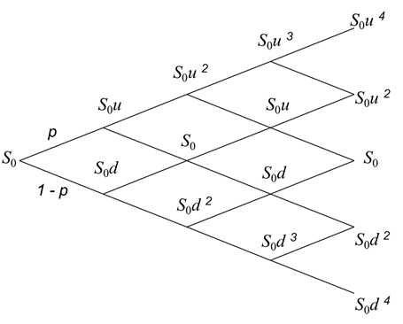
Modelo Binomial Para Valuación de Opciones
Estratégia popular en la práctica (Cox-Ross-Rubinstein)
Se puede construir un árbol binomial con las diferentes posibilidades
Evaluar por inducción con programación dinámica
Se vuelve intractable dependiendo del número de períodos y complejidad del modelo
Alternativa: aprendizaje por refuerzo con simulación Monte Carlo

Slide 54
Modelo Para
Cómo modelar la evolución de precios del activo?

Slide 55

Modelo Para
Cómo modelar la evolución de precios del activo?
Por ejemplo, retornos podrían ser distribuidos normalmente:

Slide 56

Modelo Para
Cómo modelar la evolución de precios del activo?
Por ejemplo, retornos podrían ser distribuidos normalmente:
es el retorno esperado del activo
es la volatilidad del activo
es la duración de cada periodo
por ejemplo, si el retorno y volatilidad son anuales y cada periodo corresponde a un día, entonces
es una variable aleatoria normal (0,1)

Slide 57
Modelo Para
pero comunmente modelado como lognormal. En versión a tiempo discreto:

Slide 58

Modelo Para
pero comunmente modelado como lognormal. En versión a tiempo discreto:
utilizar la probabilidad neutral de riesgo corresponde a sustituir por , la tasa
de interés sin riesgo
exponenciando la ecuación arriba, obtenemos:

Slide 59
Modelo MDP para Valuación de Opciones
Debemos definir
Estado = precio del activo en el periodo
Acción = 0 (esperar) o 1 (ejercer la opción)
Recompensa :
Transición definida implícitamente por la ecuación
El factor de descuento es

Slide 60
Ecuaciones de Bellman
Cómo definir la función valor? Analizaremos la función .

Slide 61
Ecuaciones de Bellman
Cómo definir la función valor? Analizaremos la función .
El valor de ejercer la acción en cualquier periodo es conocido:

Slide 62

Ecuaciones de Bellman
Cómo definir la función valor? Analizaremos la función .
El valor de ejercer la acción en cualquier periodo es conocido:
Podemos escribir las ecuaciones para el valor de esperar ( ):

Slide 63
Ecuaciones de Bellman
Cómo definir la función valor? Analizaremos la función .
El valor de ejercer la acción en cualquier periodo es conocido:
Podemos escribir las ecuaciones para el valor de esperar ( ):

Slide 64
Ecuaciones de Bellman
Cómo definir la función valor? Analizaremos la función .
El valor de ejercer la acción en cualquier periodo es conocido:
Podemos escribir las ecuaciones para el valor de esperar ( ):
En el último periodo, ejercitamos si , si no la opción no vale nada:

Slide 65

Problemas de Parada Óptima
es suficiente calcular o aprender . Las ecuaciones de Bellman pueden ser escritas solamente con esa función:

Slide 66
Problemas de Parada Óptima
es suficiente calcular o aprender . Las ecuaciones de Bellman pueden ser escritas solamente con esa función:
esa clase de MDPs es conocida como problemas de parada óptima

Slide 67
Problemas de Parada Óptima
es suficiente calcular o aprender . Las ecuaciones de Bellman pueden ser escritas solamente con esa función:
esa clase de MDPs es conocida como problemas de parada óptima
resolviendo con aprendizaje por refuerzo:
generamos trayectorias siguiendo

Slide 68
Problemas de Parada Óptima
es suficiente calcular o aprender . Las ecuaciones de Bellman pueden ser escritas solamente con esa función:
esa clase de MDPs es conocida como problemas de parada óptima
resolviendo con aprendizaje por refuerzo:
generamos trayectorias siguiendo
aplicamos métodos de aprendizaje por refuerzo para resolver las ecuaciones de Bellman (simulación Monte Carlo, TD-Learning, versiones de iteración de valor e iteración de políticas,...)

Slide 69
Complejidad del MDP
con el modelo que estamos utilizando para el precio del activo , tenemos solo una variable de estado/dimensión
- en la práctica, puede ser necesario incorporar muchas otras variables de estado:
- volatilidad y/o tasa de interés pueden ser procesos que varían en el tiempo
- pueden depender de otros factores
- activo puede pagar dividendos
- opción puede ser mucho más compleja y recompensa puede estar basada en distintas condiciones

Slide 70
Complejidad del MDP
con el modelo que estamos utilizando para el precio del activo , tenemos solo una variable de estado/dimensión
- en la práctica, puede ser necesario incorporar muchas otras variables de estado:
- volatilidad y/o tasa de interés pueden ser procesos que varían en el tiempo
- pueden depender de otros factores
- activo puede pagar dividendos
- opción puede ser mucho más compleja y recompensa puede estar basada en distintas condiciones
- nuestro modelo asume que precios tienen valores continuos
- número infinito de estados

Slide 71

Aproximaciones para
mismo en el caso más simple de una variable de estado, aproximaciones son necesarias
estrategia popular en la práctica (Longstaff y Schwartz):
basada en simulación Monte Carlo y inducción reversa
aproximación con arquitectura linear
por ejemplo, (aproximación polinomial)

Slide 72


Aproximación con Simulación Monte Carlo
Generamos M trayectorias
En , resolvemos
Para t = , resolvemos
donde y

Slide 73
Aproximación con Simulación Monte Carlo
Generamos M trayectorias
En , resolvemos
Para t = , resolvemos
donde y
Inducción reversa
Las minimizaciones corresponden a regresión linear
Implementación en Python

Slide 74
Conclusiones
Paradigma de MDP es poderoso y suficientemente flexible para modelar una amplia variedad de aplicaciones en distintos campos
Combinada con aprendizaje, potencial para encontrar soluciones competitivas
Aproximaciones a la función valor y/o política permite tratar problemas de alta complejidad y muchas dimensiones
Desafíos en la implementación estable y correcta de los algoritmos
Complejidad del abordaje debe ser acorde a los datos disponibles
Potencialmente grandes beneficios con la adopción de redes neuronales

